Slide 1
«Ναυτικά ταξίδια και άλλες ιστορίες»
Πρόγραμμα
Αγωγής Σταδιοδρομίας
ΓΥΜΝΑΣΙΟ
ΠΑΡΑΛΙΑΣ ΤΥΡΟΥ
Α΄ - Β΄ - Γ΄ τάξεις
Σχολικό Έτος
2025-26
6^{η} συνεχή χρονιά

Slide 2
ΥΠΟΘΕΜΑΤΑ
Υιοθεσία πλοίου – επικοινωνία με τον καπετάνιο του πλοίου
Ημερολόγιο Καταστρώματος: ωκεανοί – θάλασσες – λιμάνια – πόλεις
Επίσκεψη ναυτικού στο σχολείο
Η ναυτική παράδοση του Τυρού μέσα από προσωπικές μαρτυρίες τσακώνων ναυτικών
Συμμετοχή στο 4^{ο} Μαθητικό Συνέδριο Πάτρας

Slide 3


ΣΥΝΕΡΓΑΣΙΑ με ΕΤΑΙΡΕΙΑ
ΠΡΟΓΡΑΜΜΑ

Slide 4
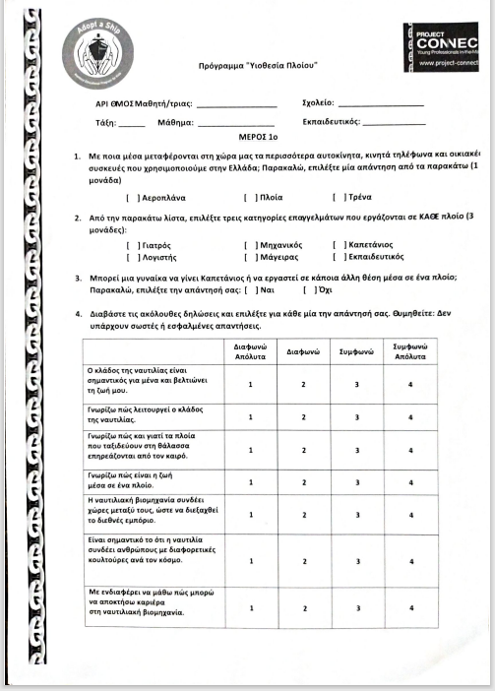
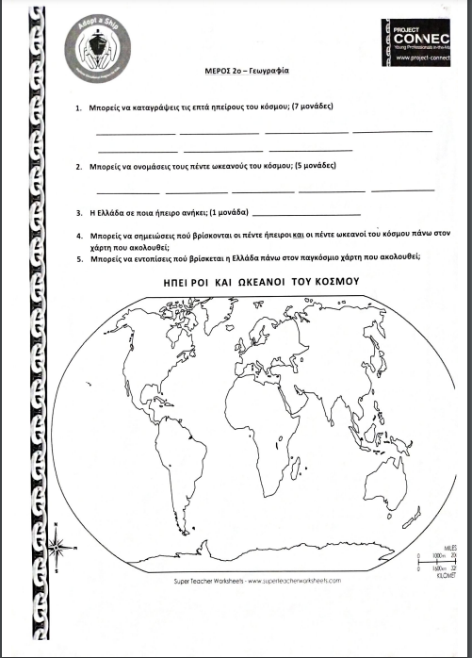
ΣΥΜΠΛΗΡΩΣΗ ΕΡΩΤΗΜΑΤΟΛΟΓΙΩΝ από μαθητές/τριες

Slide 5
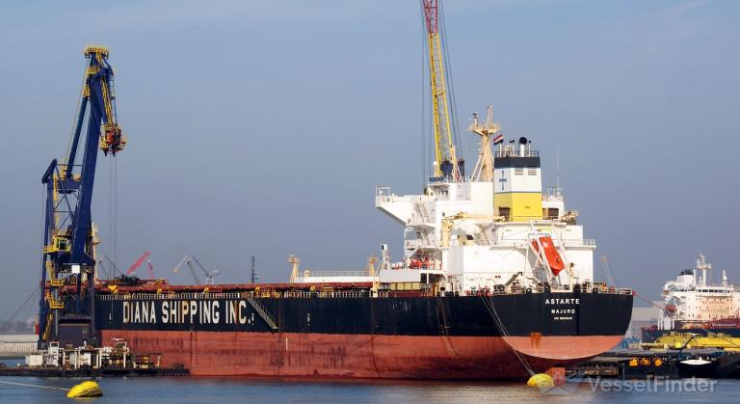
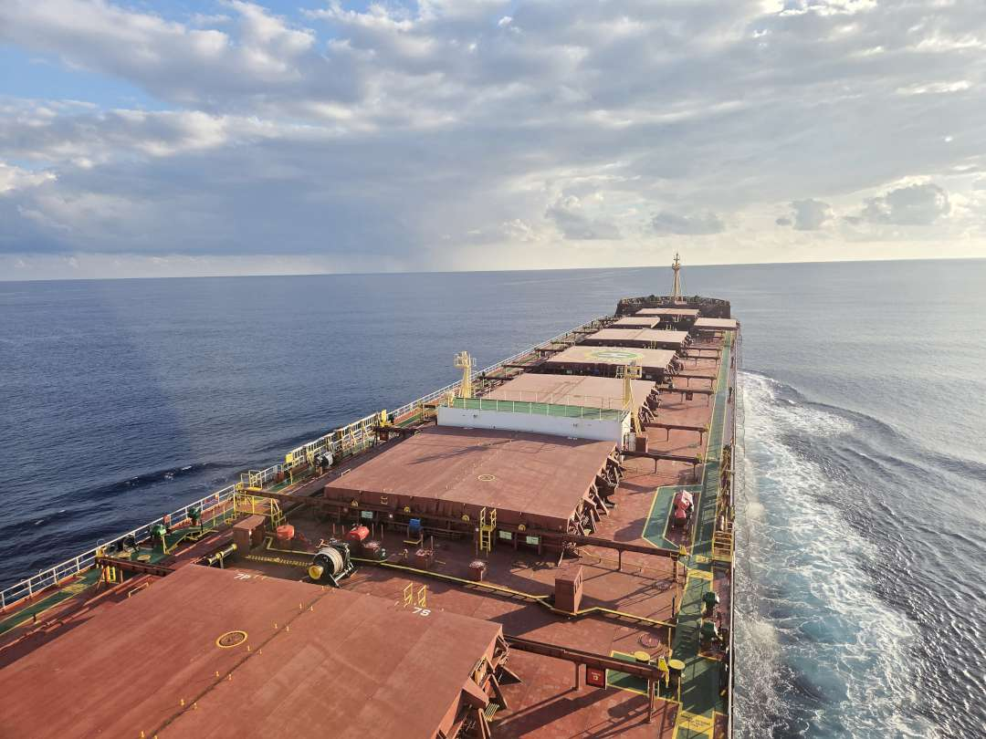
ΥΙΟΘΕΣΙΑ ΠΛΟΙΟΥ
Astarte
(bulk carrier) πλοίο μεταφοράς χύδην ξηρού φορτίου
(κάρβουνο/σιδηρομετάλλευμα)
Σύμφωνα με την εγγραφή σας, σας συνδέουμε με το πλοίο MV ASTARTE της εταιρείας EBADON SHIPPING COMPANY INC..Τα στοιχεία επικοινωνίας του πλοίου και της εταιρείας είναι διαθέσιμα στο σύστημα, όπως έχουν καταχωρηθεί από την εταιρεία μέσω της φόρμας εγγραφής πλοίου, αλλά και εδώ:
Εταιρεία: EBADON SHIPPING COMPANY INC.
Email: mfotinos@dianashippingservices.com
Υπεύθυνος: CAPT. MICHAIL FOTEINOS
Τηλέφωνο: 2109470044
Πλοίο: MV ASTARTE
Email πλοίου: astarte@dianavessels.com

Slide 6
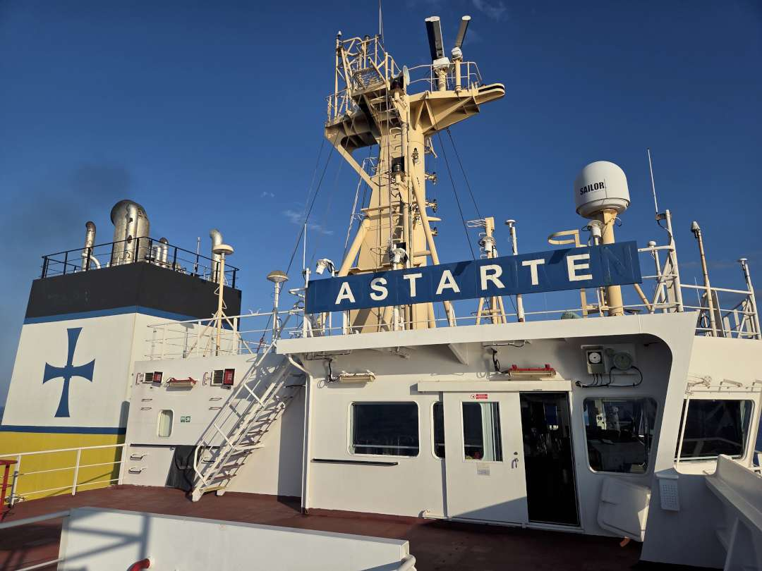
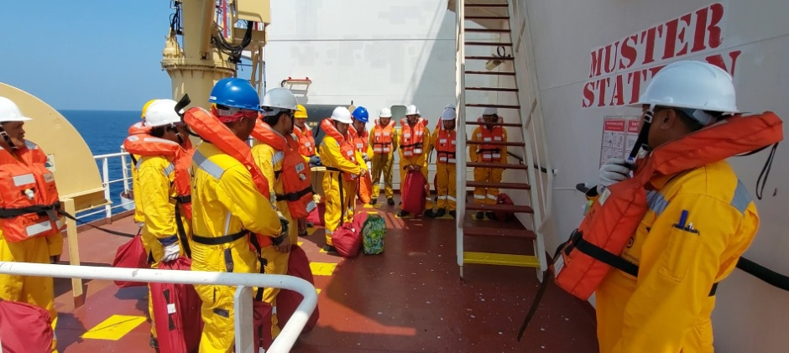
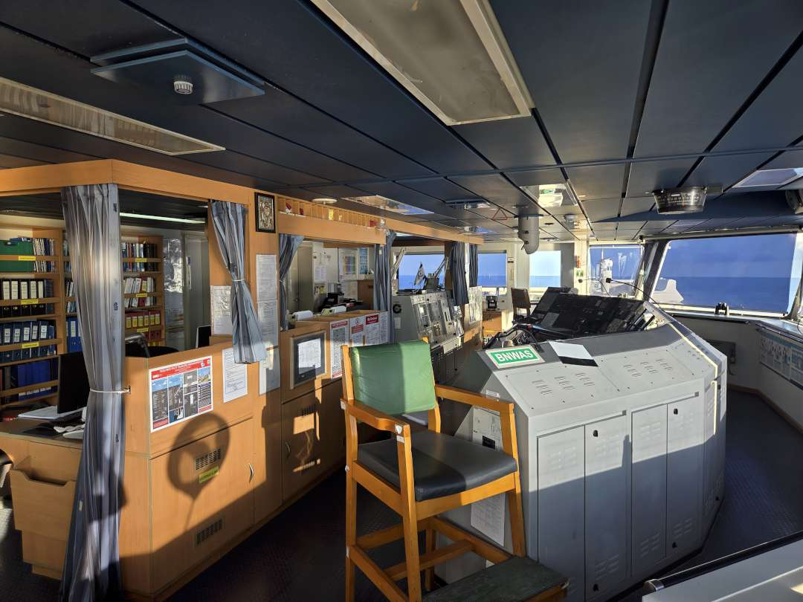
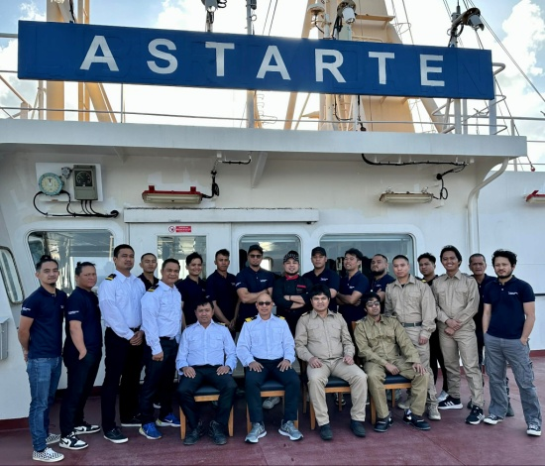
bulk carrier Astarte

Slide 7
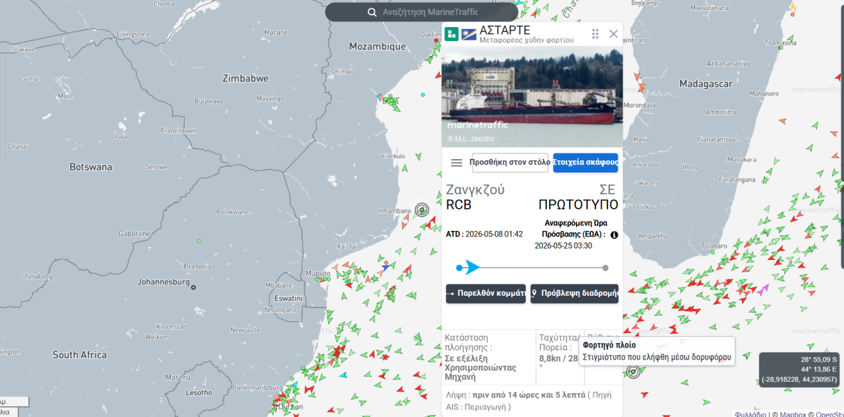
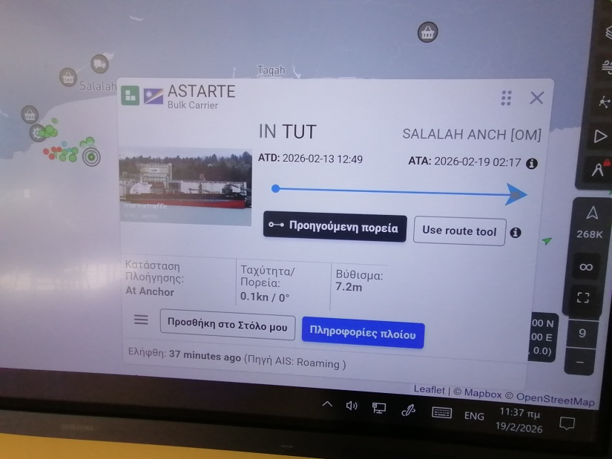
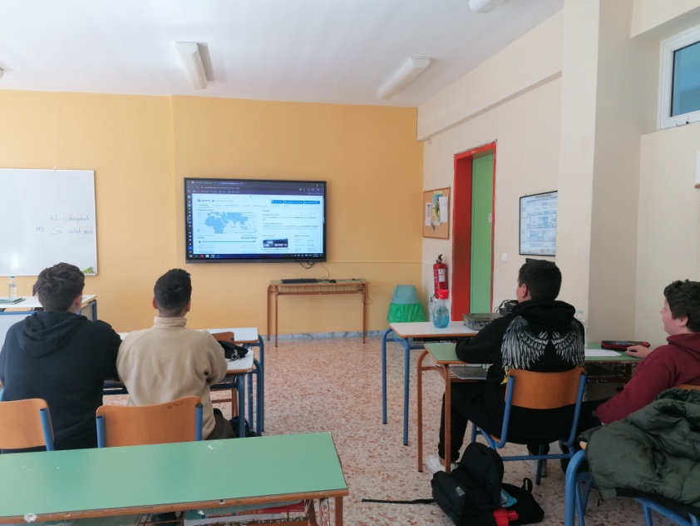
ΠΑΡΑΚΟΛΟΥΘΗΣΗ ΠΟΡΕΙΑΣ ΠΛΟΙΟΥ ΔΙΑΔΙΚΤΥΟ - ΧΑΡΤΗΣ

Slide 8
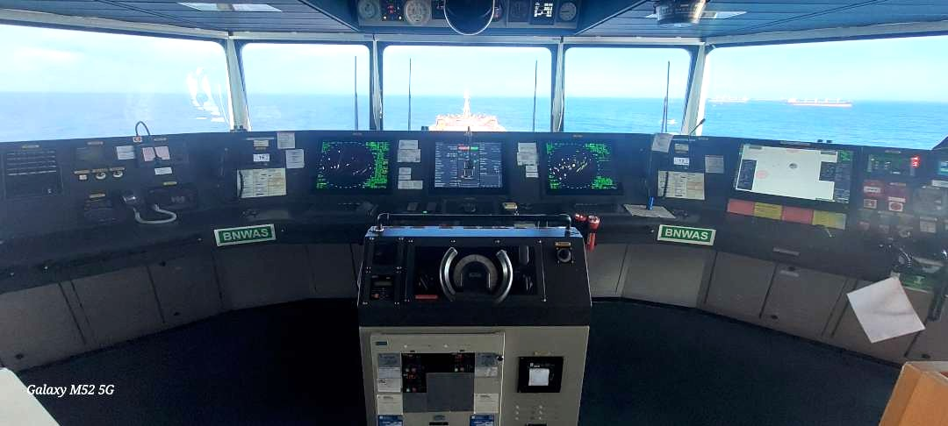
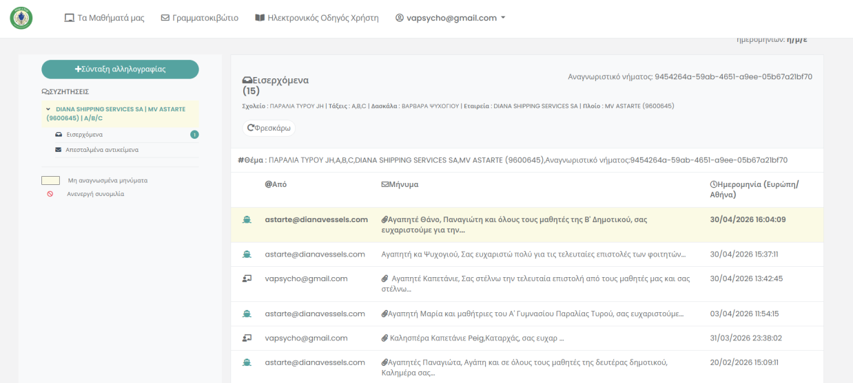
Επικοινωνία με τους καπετάνιους του πλοίου
Συγγραφή και ανταλλαγή Γραμμάτων
μέσω της πλατφόρμας που δημιούργησε η Εταιρεία Project Connect ,
με δύο καπετάνιους: τον Cpt. Dimitrios G. Zarikos και τον Cpt Michael G. Peig
στην ελληνική και την αγγλική γλώσσα

Slide 9
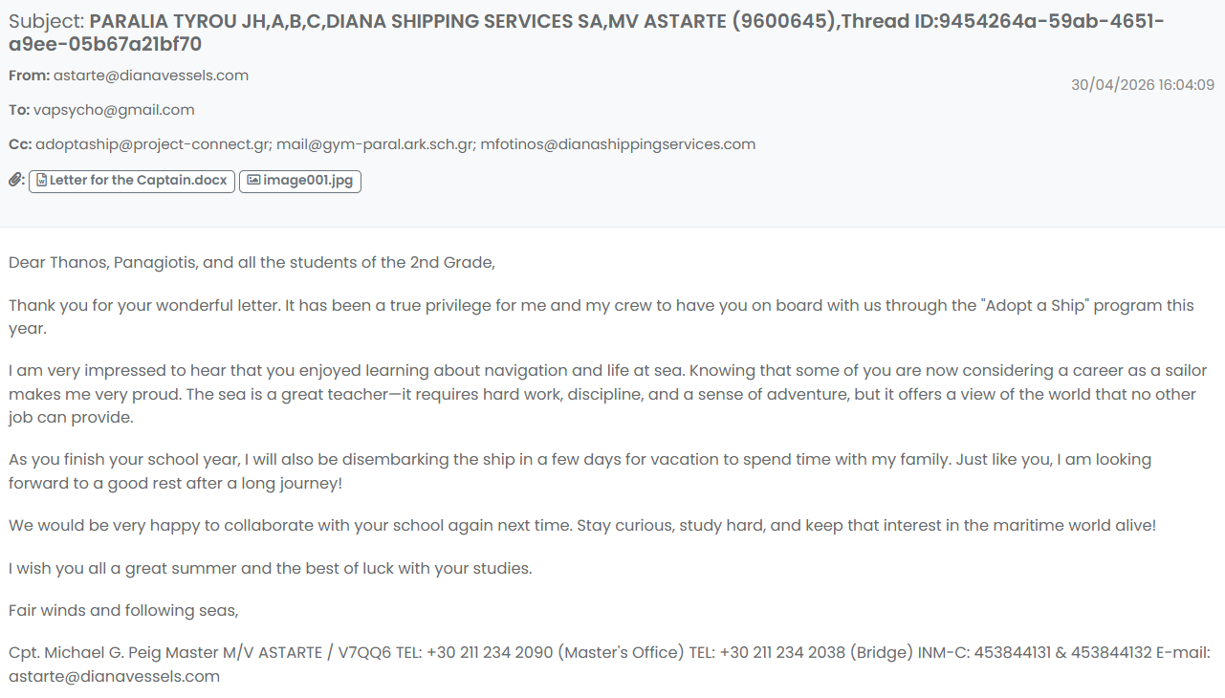
Το τελευταίο γράμμα του Cpt Michael G. Peig

Slide 10
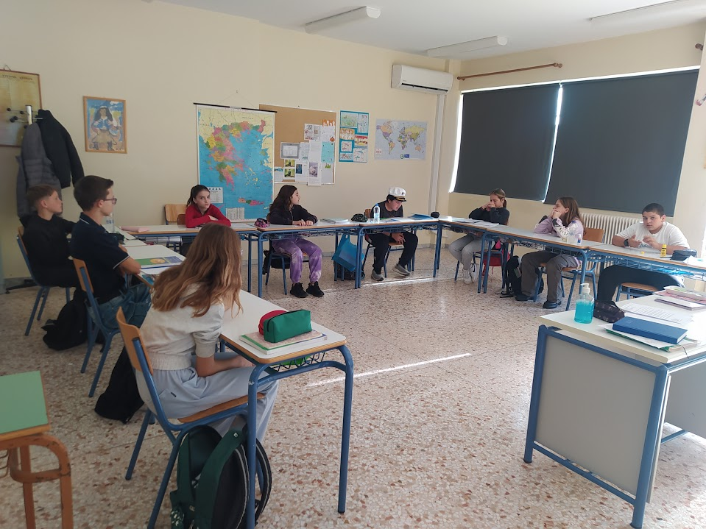
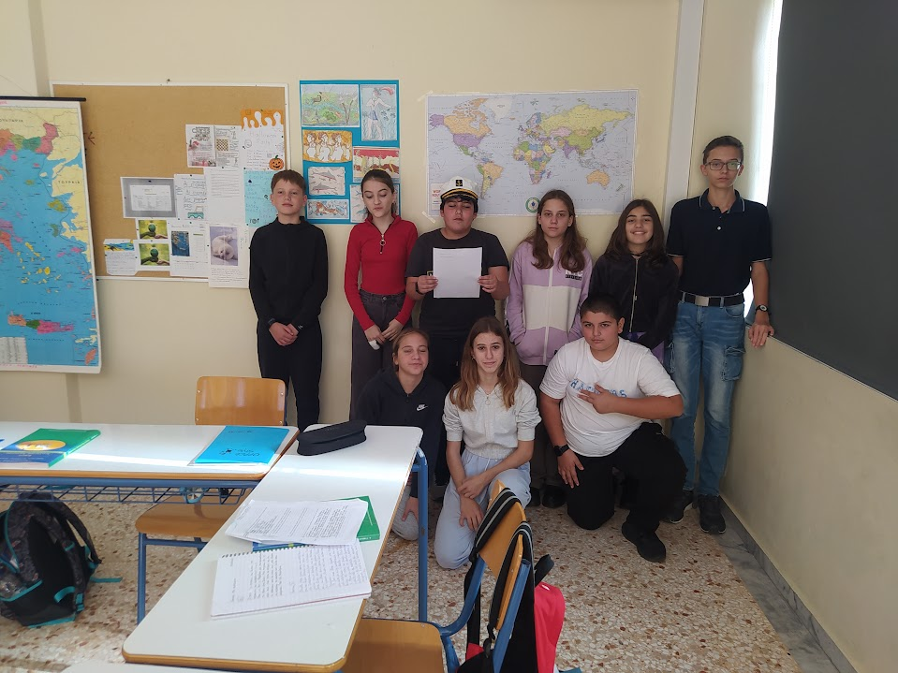
ΔΙΑΒΑΣΜΑ ΚΑΙ ΜΕΤΑΦΡΑΣΗ ΓΡΑΜΜΑΤΟΣ ΚΑΠΕΤΑΝΙΟΥ

Slide 11
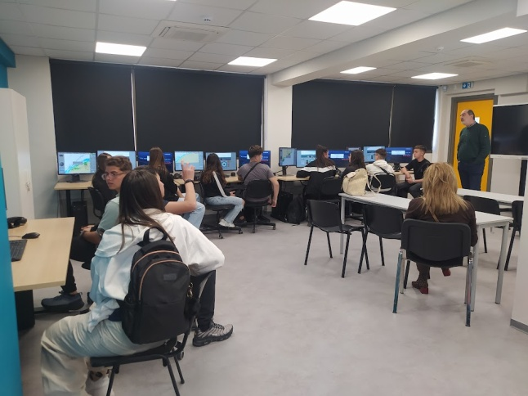
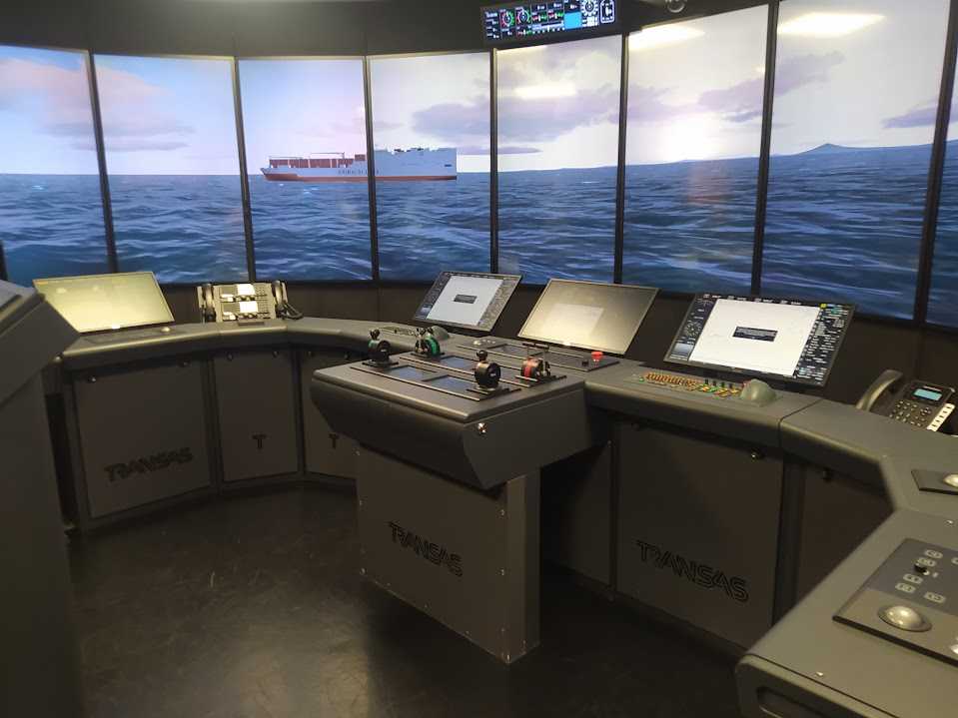
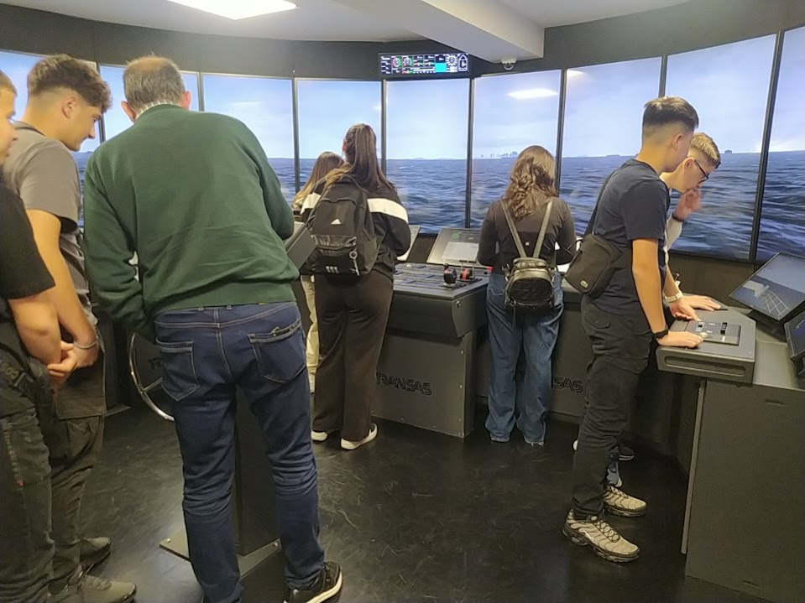
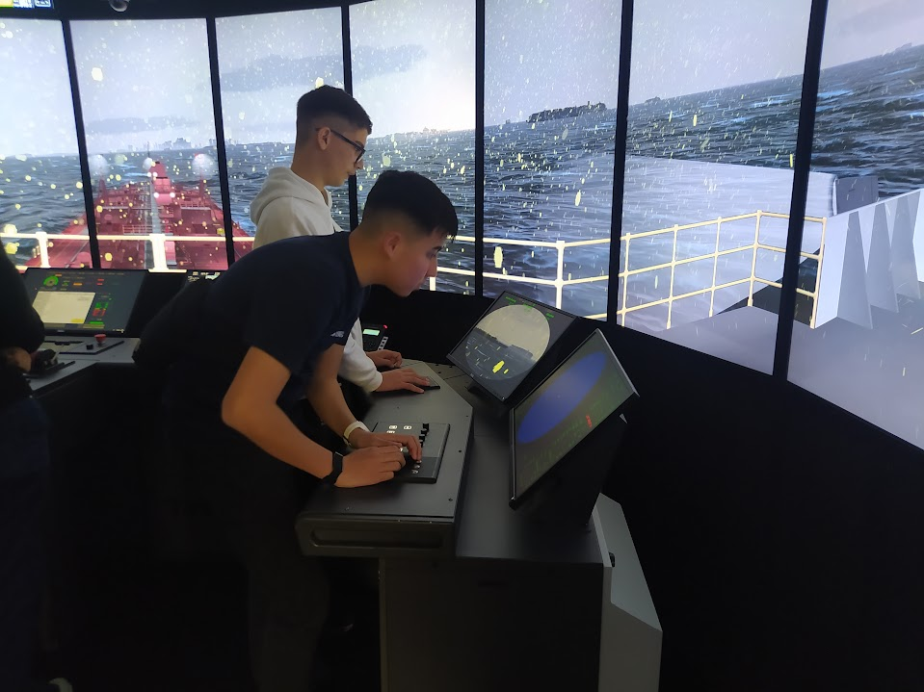
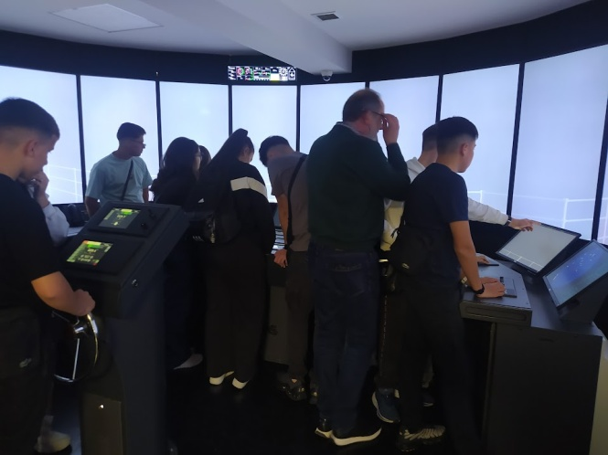
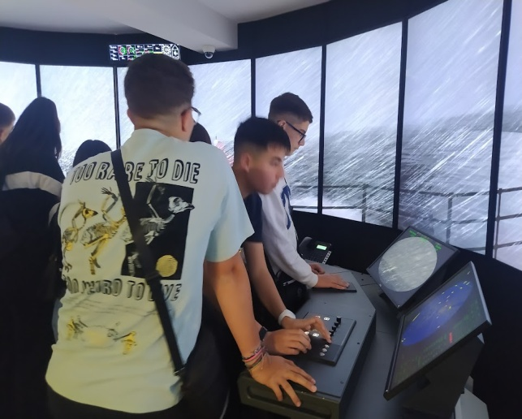
Προσομοιωτής Γέφυρας πλοίου στο Μητροπολιτικό Κολλέγιο

Slide 12
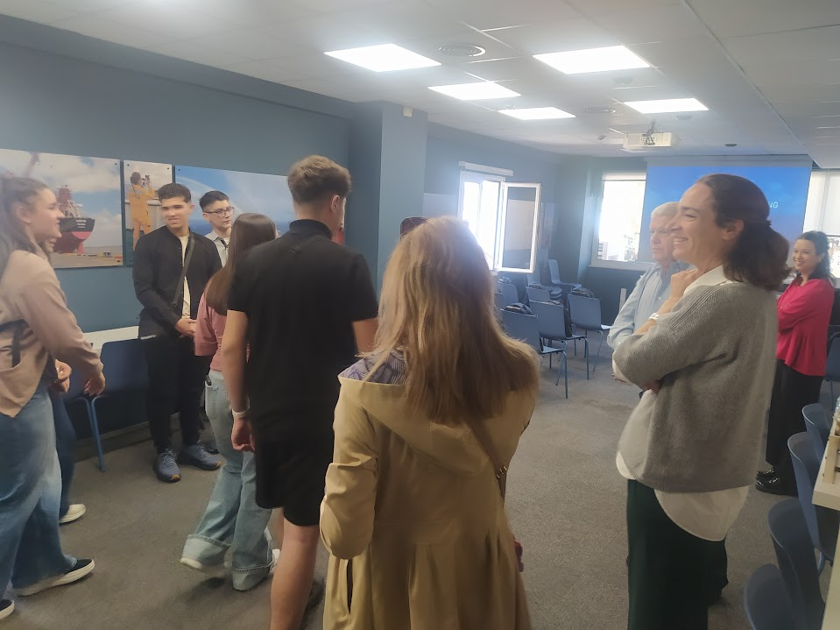
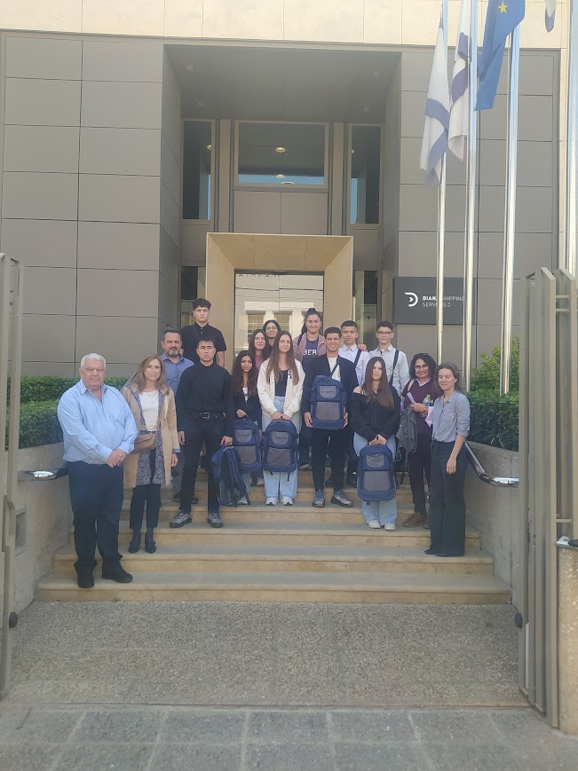
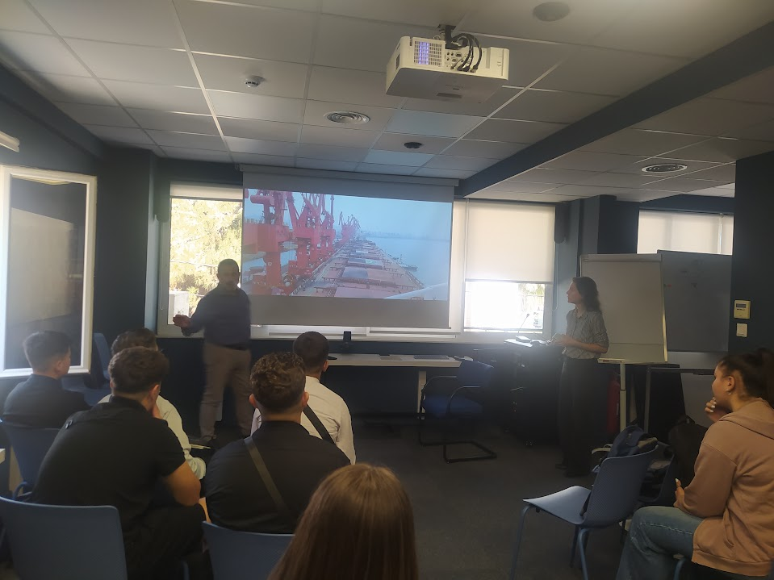
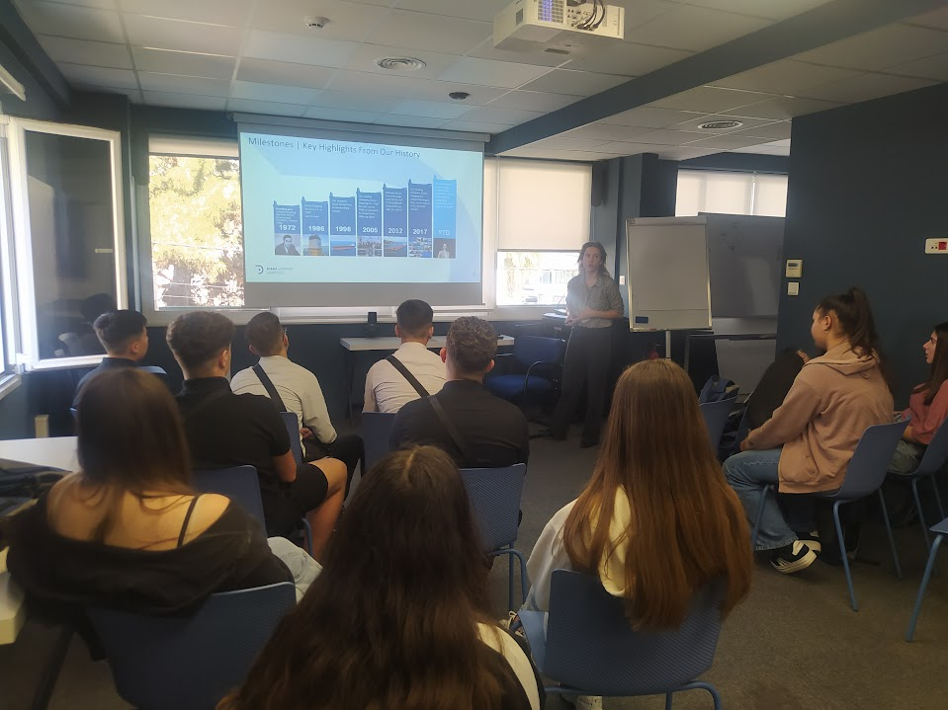
Επίσκεψη στην Ναυτιλιακή Εταιρεία
Diana Shipping
Πώς λειτουργεί
μια ναυτιλιακή
εταιρεία;
Εμπειρίες του
Καπετάν Κώστα
από τα ταξίδια του

Slide 13
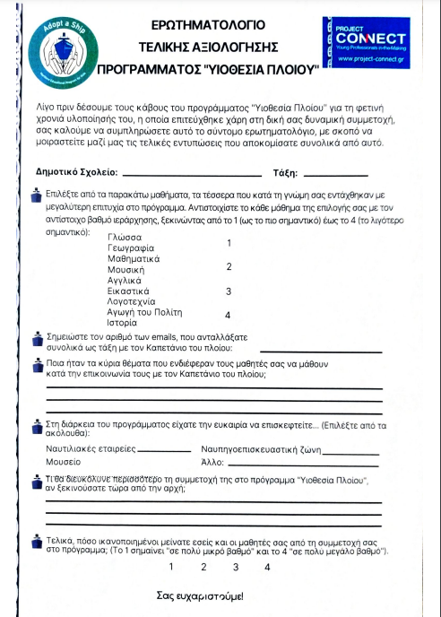
ΣΥΜΠΛΗΡΩΣΗ ΕΡΩΤΗΜΑΤΟΛΟΓIOY
ΤΕΛΙΚΗΣ ΑΞΙΟΛΟΓΗΣΗΣ ΠΡΟΓΡΑΜΜΑΤΟΣ
ADOPT A SHIP

Slide 14
ΠΙΣΤΟΠΟΙΗΤΙΚΟ ΣΥΜΜΕΤΟΧΗΣ ΜΑΘΗΤΩΝ

Slide 15
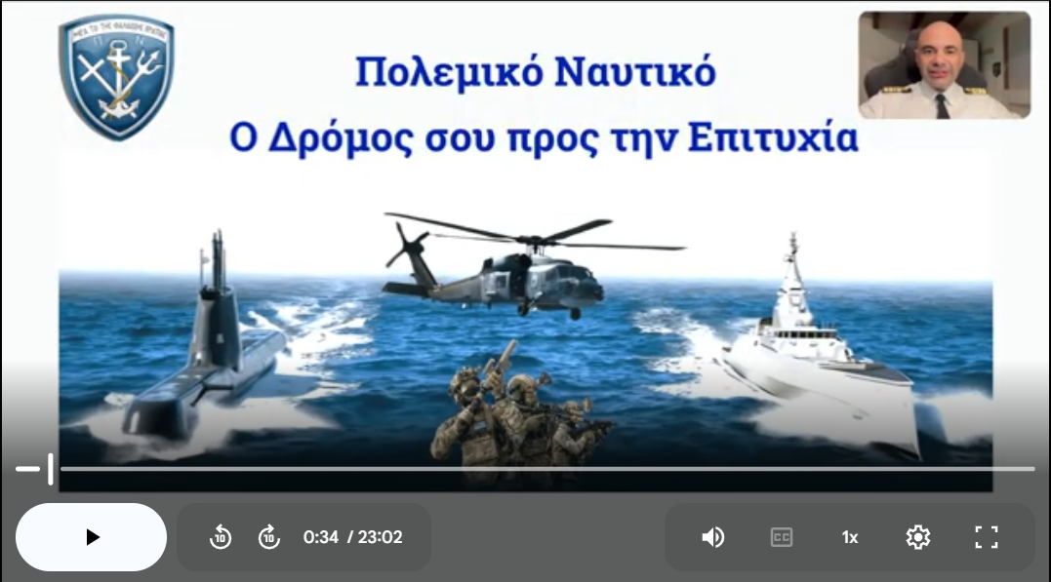
Ενημέρωση μαθητών Γ΄ τάξης από το πολεμικό ναυτικό
Βίντεο: https://drive.google.com/file/d/1PuZ67UTho8Vwqp4xuOnCpL3I2g_Y3wQ5/view

Slide 16
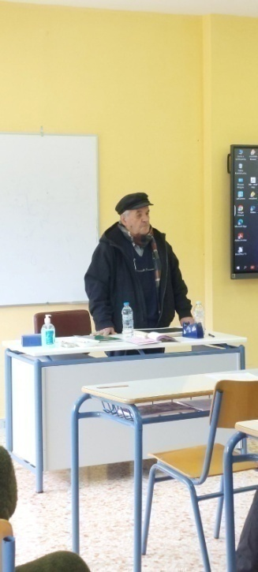
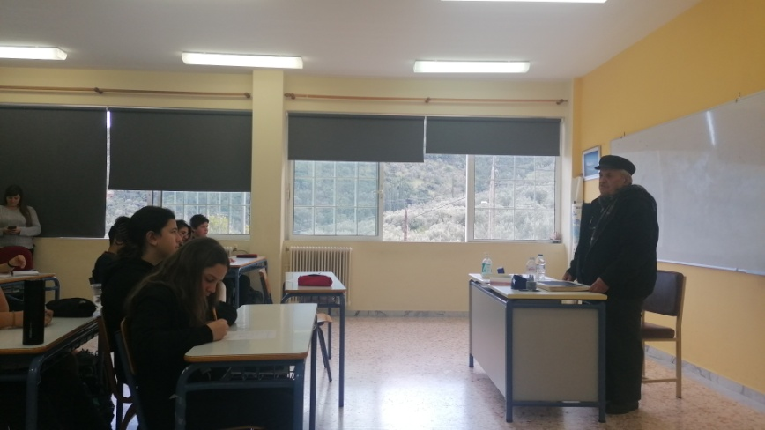
ΣΥΝΑΝΤΗΣΗ ΜΕ ΠΑΛΙΟ ΚΑΠΕΤΑΝΙΟ
Εν ολίγοις……
τη Δευτέρα 9 Φεβρουαρίου 2026 υποδεχτήκαμε στο σχολείο μας τον συνταξιούχο πλοίαρχο κ. Ευστράτιο Φασιλή από την Πραγματευτή.
ο κ. Φασιλής μίλησε στα παιδιά για τα πολλά χρόνια που πέρασε στις θάλασσες όλου του κόσμου, αλλά και για τη ναυτική παράδοση του τόπου μας.
εξήγησε στους μαθητές για ποιο λόγο οι παλαιότεροι επέλεγαν να γίνουν ναυτικοί και πώς η ζωή των ανθρώπων στην περιοχή μας ήταν πάντα δεμένη με τη θάλασσα.
μέσα από τις ιστορίες του, τα παιδιά έμαθαν για τις ευθύνες ενός πλοιάρχου, τις δυσκολίες στο καράβι, αλλά και τις όμορφες στιγμές της δουλειάς αυτής.
Οι μαθητές παρακολούθησαν την ομιλία με ενδιαφέρον και στο τέλος έκαναν αρκετές ερωτήσεις για τα ταξίδια και τις εμπειρίες του.

Slide 17
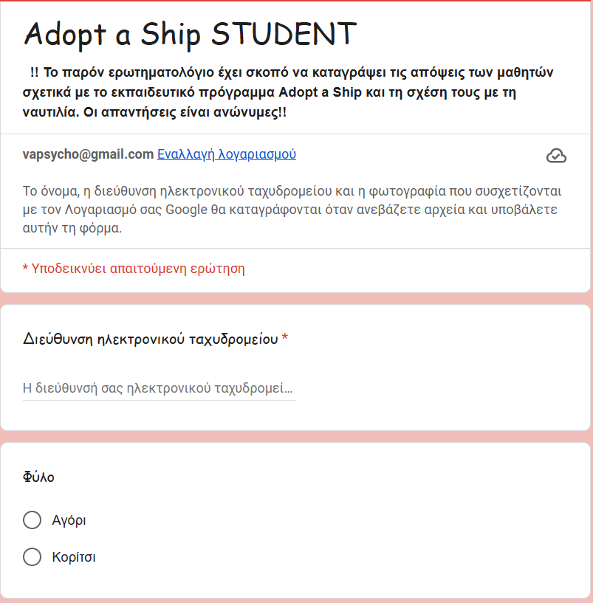
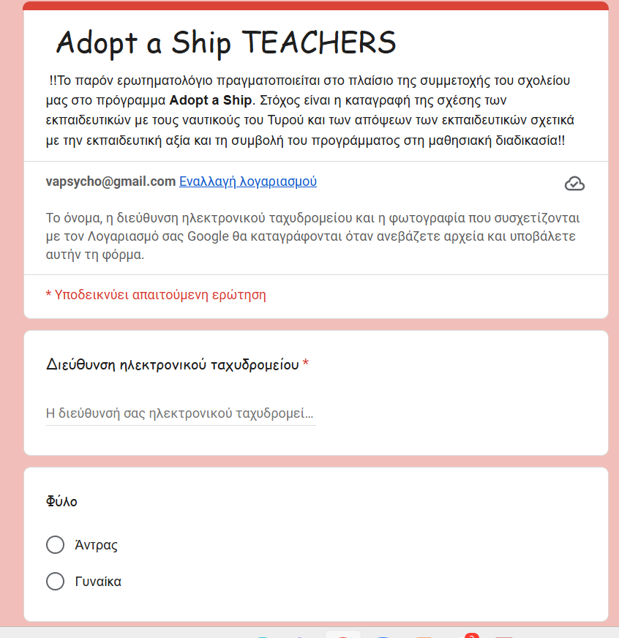
Δημιουργία Ερωτηματολογίων για μαθητές και καθηγητές
ερωτηματολόγιο για μαθητές https://docs.google.com/forms/d/e/1FAIpQLSchB1jCG5rRp5oYI9FgiDb7_umWrKu2Y_8jiRel3rCZnyCGUg/viewform?usp=dialog
ερωτηματολόγιο για καθηγητές
https://forms.gle/2FeVG4qVsJ5o69Hc7

Slide 18
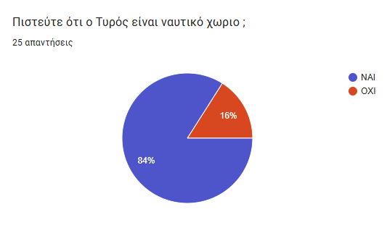
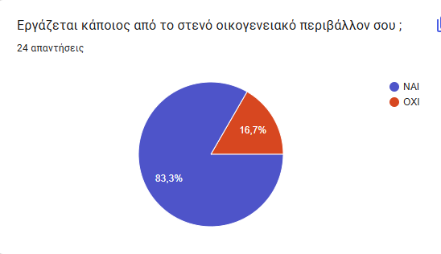
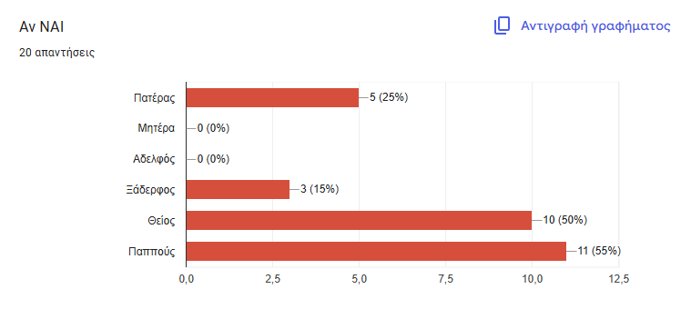
Αποτελέσματα Ερωτηματολογίου

Slide 19
Οι μαθητές μέσω των ερωτηματολογίων
επιβεβαιώνουν ότι ο Τυρός ήταν και παραμένει ναυτικό χωριό και καταγράφουν τους συγγενείς ναυτικούς ,
συγκεντρώνουν πληροφορίες για τη ναυτική παράδοση στον Τυρό,
παίρνουν συνεντεύξεις από παλιούς και εν ενεργεία ναυτικούς του Τυρού και γράφουν τις ιστορίες τους,
συλλέγουν φωτογραφίες από τα ταξίδια τους,
και δείχνουν τη θετική τους στάση για το πρόγραμμα Adopt a ship.

Slide 20
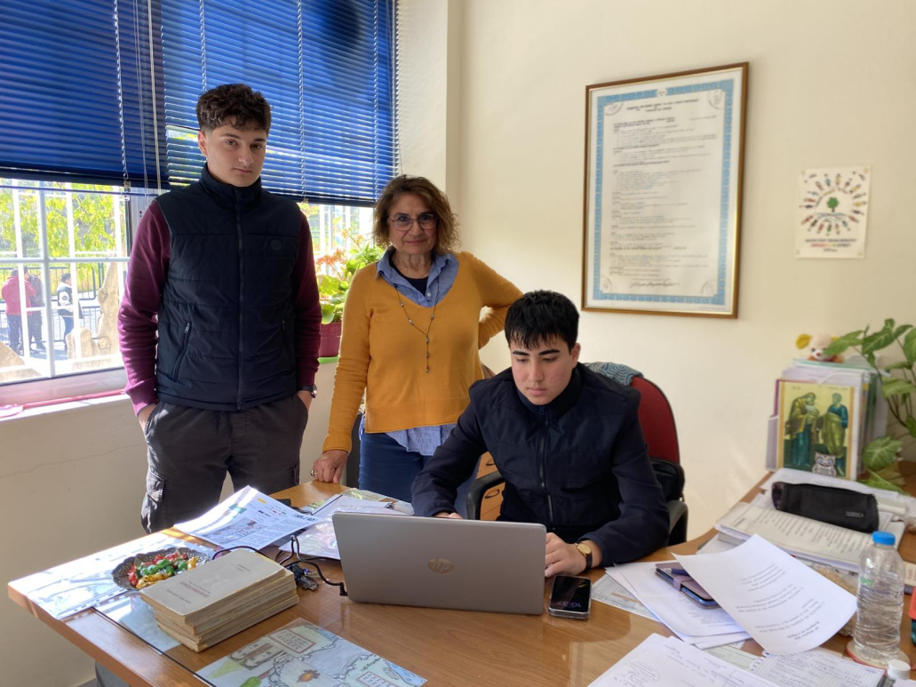
Δημιουργία VIDEO με τίτλο
«Οι ναυτικοί του τόπου μας και οι ιστορίες τους»
από τους μαθητές
Μιχάλης Μανούσος
Νίκος Συκιώτης
Υλικό από τα ερωτηματολόγια,
από συνεντεύξεις, από φωτογραφίες,
με τη συμμετοχή όλων των μαθητών
του σχολείου

Slide 21

«Οι ναυτικοί του τόπου μας και οι ιστορίες τους»

Slide 22

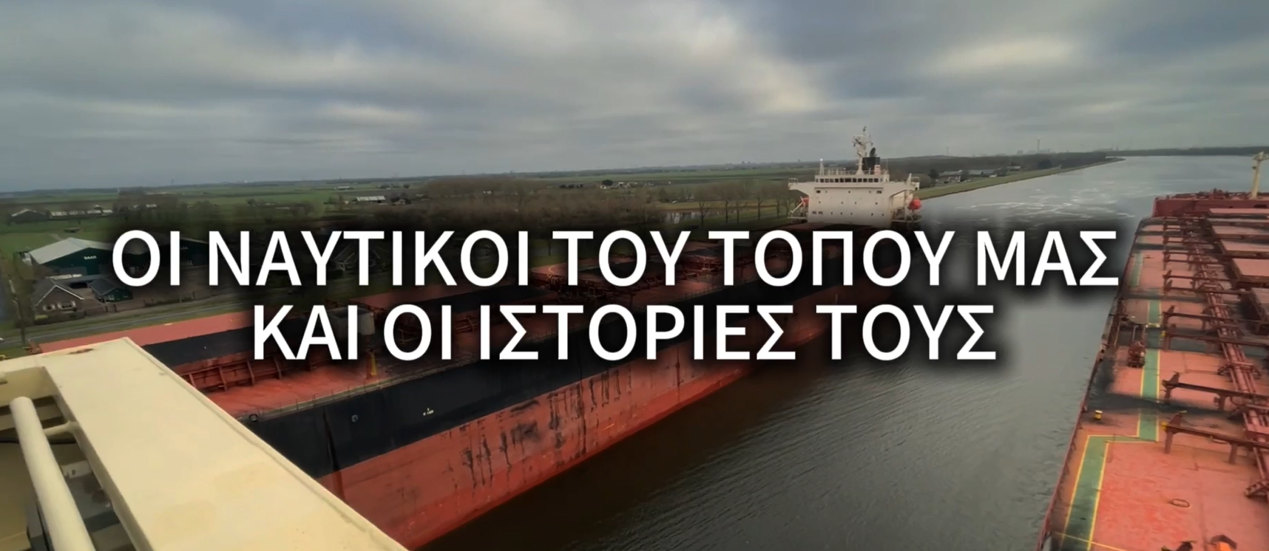
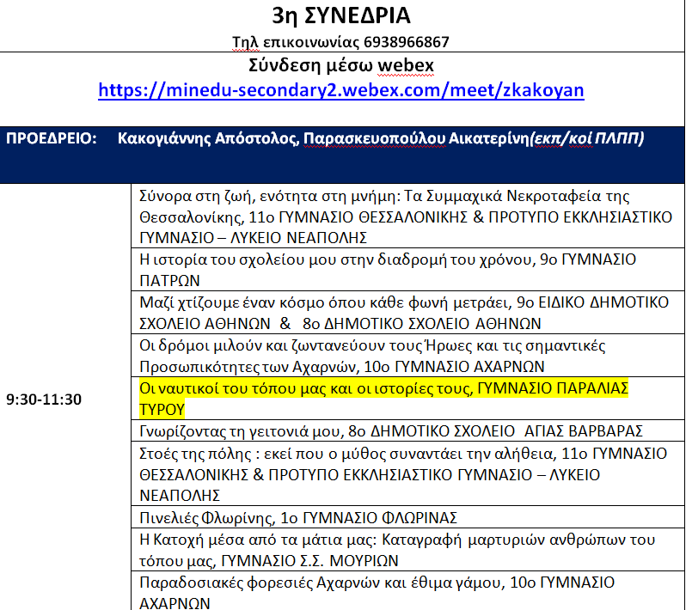
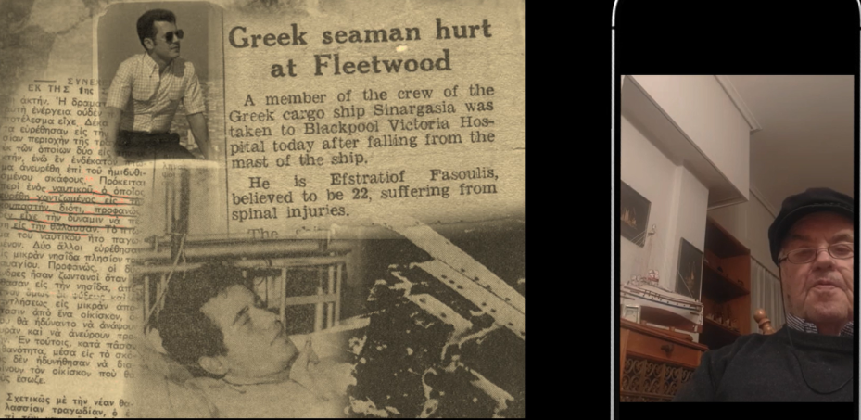
Διαδικτυακή συμμετοχή στο 4^{ο} Πανελλήνιο Μαθητικό Συνέδριο Πάτρας

Slide 23
Ευχαριστούμε
Έρευνα – συμμετοχή
  μαθητές/τριες Α΄ - Β΄ - Γ΄ τάξεων
Επεξεργασία υλικού
  μαθητές/τριες Γ΄ τάξης
Ψηφιακή απόδοση
  μαθητές Γ΄ τάξης: Μανούσος Μιχάλης – Συκιώτης Νίκος
Συντονίστριες καθηγήτριες
  Ψυχογυιού Βαρβάρα – Τρούμπα Φανή

